Slide 1
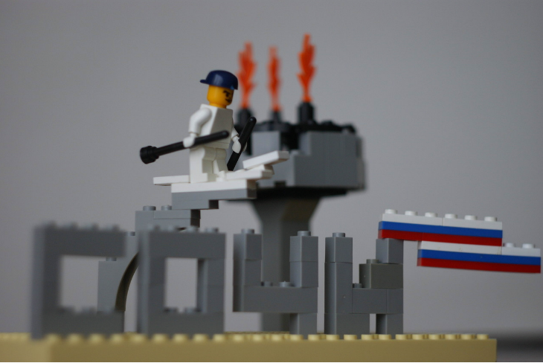

Slide 2
Цели:
Собрать по инструкции робота
Изучить его возможности
Составить простую программу из одного действия «Движение»
Изучить работу программы
Изучить особенности движения модели робота
Закрепить навыки конструирования по готовым инструкциям сборки моделей по инструкции, составления и загрузки программ

